Slide 1
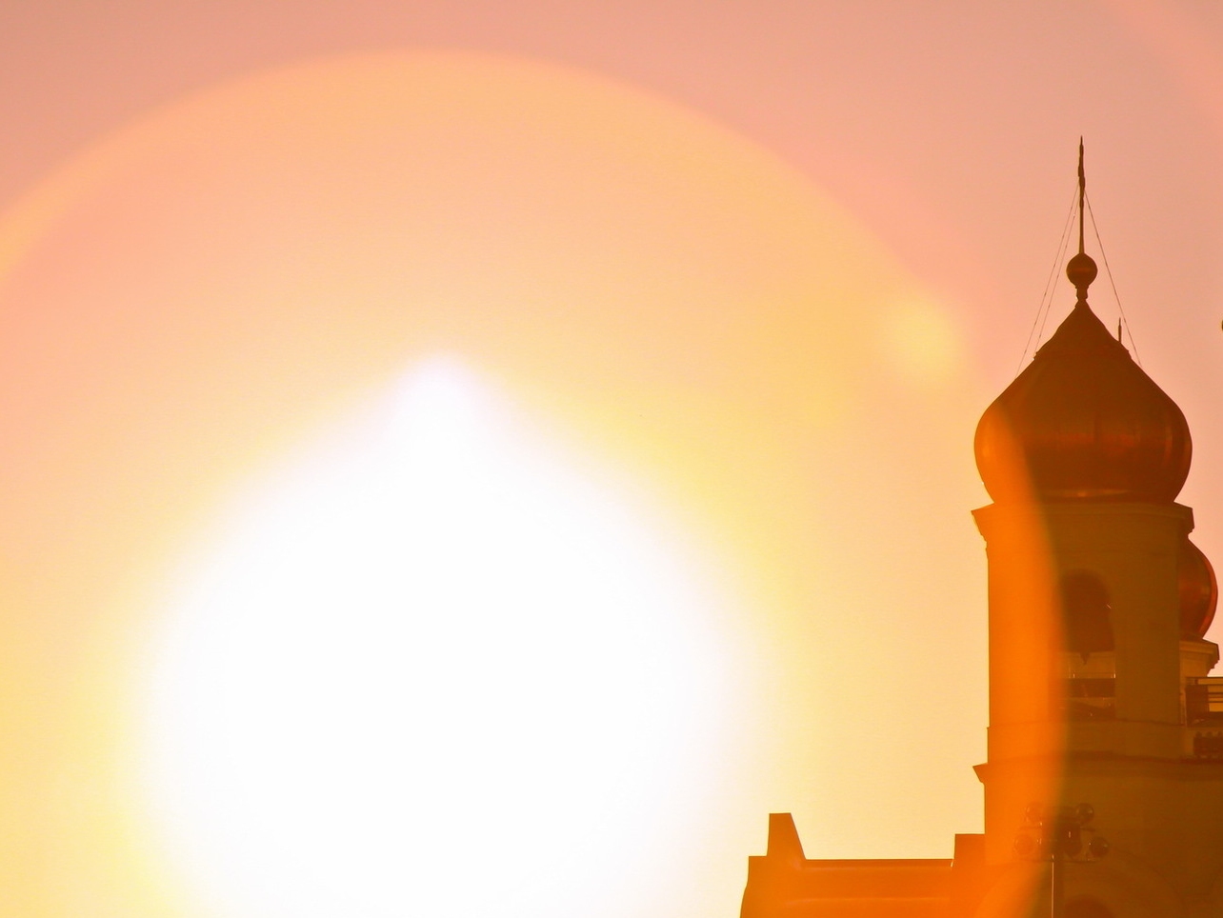
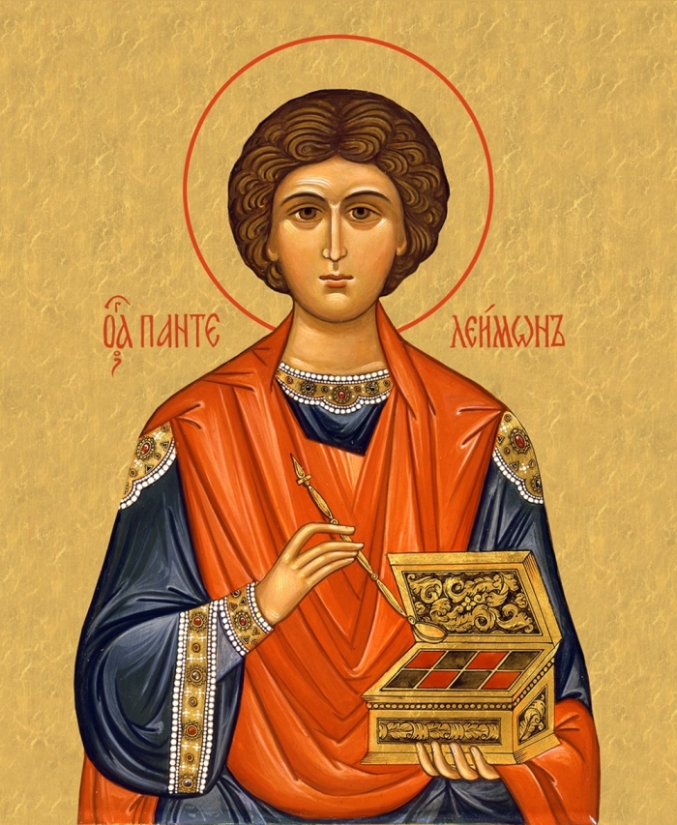
СВЯТОЙ ВЕЛИКОМУЧЕНИК ПАНТЕЛЕИМОН ЦЕЛИТЕЛЬ
Молится болящая Русь, просит о вспоможении.
Верит…

Slide 2
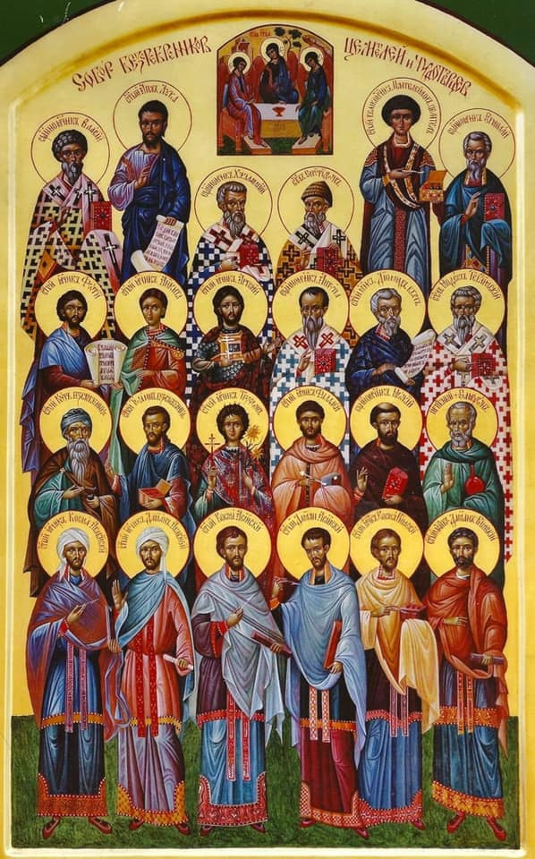
Собор бессребреников, целителей и чудотворцев
Святая Церковь всегда проявляла особое попечение о недужных, заботясь о их душевном и телесном врачевании. Сам Господь наш Иисус Христос совершал многочисленные исцеления больных, являя миру Свою Божественную силу и человеколюбие. Христова Церковь почитает особый чин святых исцелителей.

Slide 3
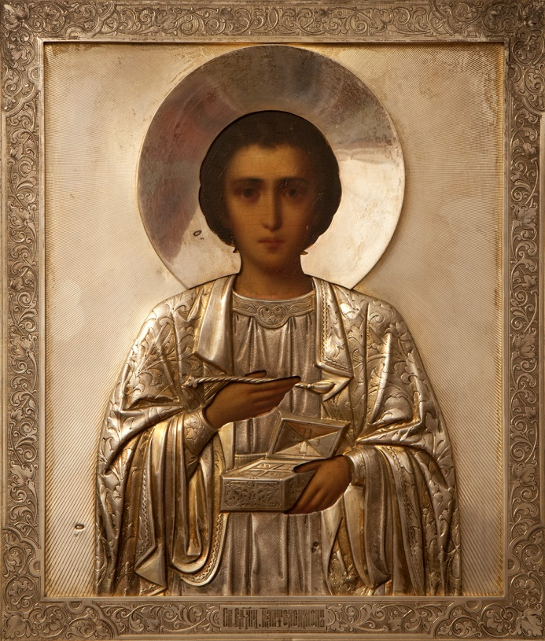
Святой великомученик Пантелеимон
Святой великомученик и целитель Пантелеимон (III-IV вв.) всю свою жизнь посвятил страждущим, больным, нищим и убогим, безвозмездно лечил всех обращавшихся к нему, исцеляя именем Иисуса Христа.
И по сей мы обращаемся к святому с молитвой при разных недугах.
О великий угодниче Христов, страстотерпче и врачу многомилостивый, Пантелеимоне! Умилосердися надо мною, грешным рабом, услыши стенание и вопль мой, умилостиви небеснаго, верховнаго Врача душ и телес наших, Христа Бога нашего, да дарует ми исцеление от гнетущаго мя недуга. Приими недостойное моление грешнейшаго паче всех человек, посети мя благодатным посещением, не возгнушайся греховных язв моих, помажи елеем милости твоея и исцели мя; да, здрав сый душею и телом, остаток дний моих, благодатию Божиею, возмогу провести в покаянии и угождении Богу и сподоблюся восприяти благий конец жития моего. Ей, угодниче Божий! Умоли Христа Бога, да предстательством твоим дарует ми здравие телу и спасение души моей. Аминь.

Slide 4
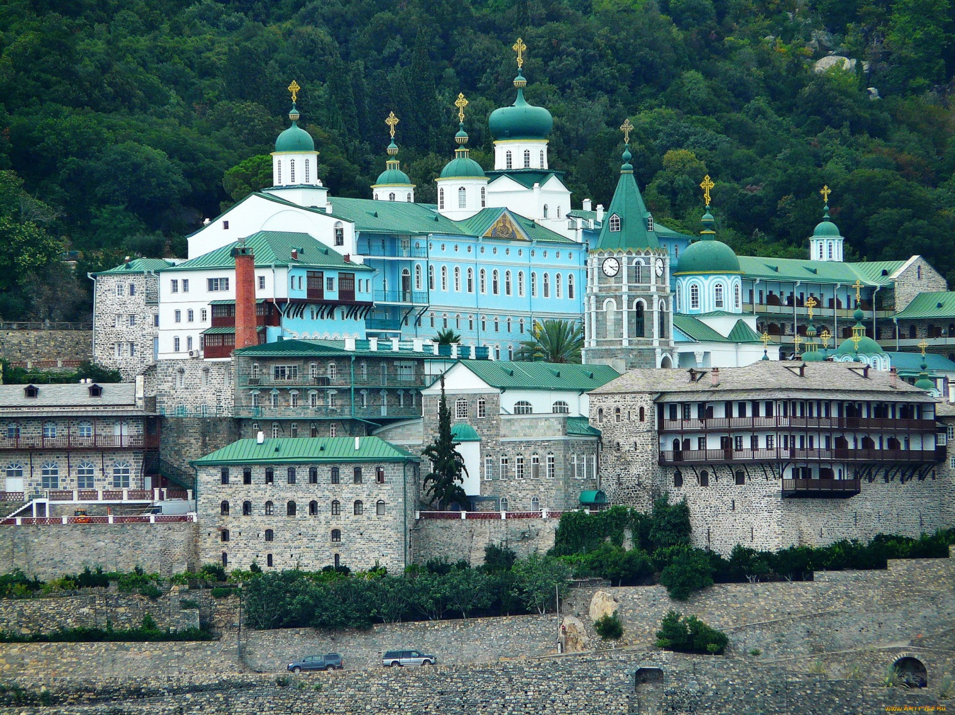
Память целителя Пантелеимона
Память 9 августа особенно торжественно совершается в русском Свято-Пантелеимоновом монастыре на Афоне.
В разных странах мира действуют около 500 храмов во имя Святого Пантелеимона Целителя.

Slide 5
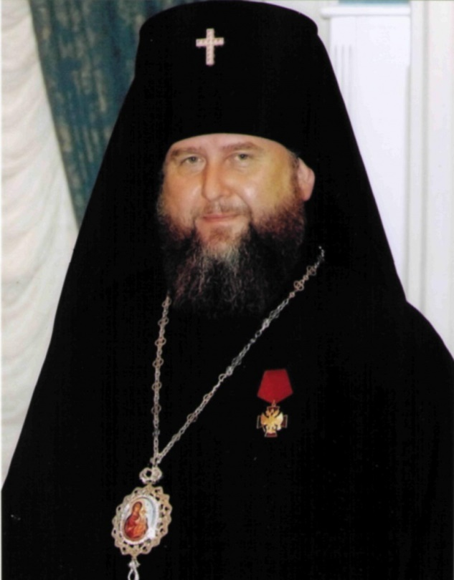
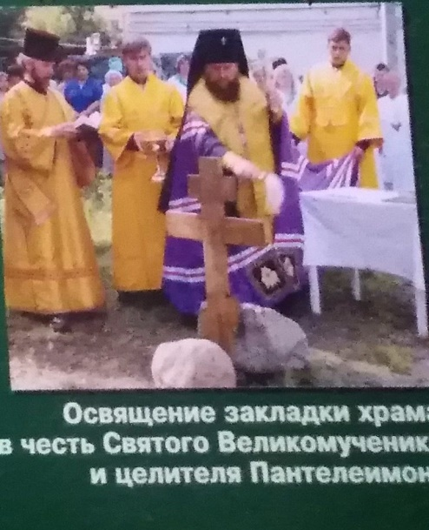
Храм целителя Пантелеимона в Костроме
В 1999 году по многочисленным просьбам больных и медперсонала 2-й горбольницы (в настоящее время ОГБУЗ «Окружная больница Костромского округа № 1») была создана инициативная группа по строительству больничного храма во имя святого великомученика и целителя Пантелеимона.
Архиепископ Костромской и Галичский Александр (Могилев) благословил строительство храма (Распоряжение от 15 ноября 2000 г.3 117/1-р) и создание православной общины (Указ от 31 декабря 2004 г. №3979/170).

Slide 6
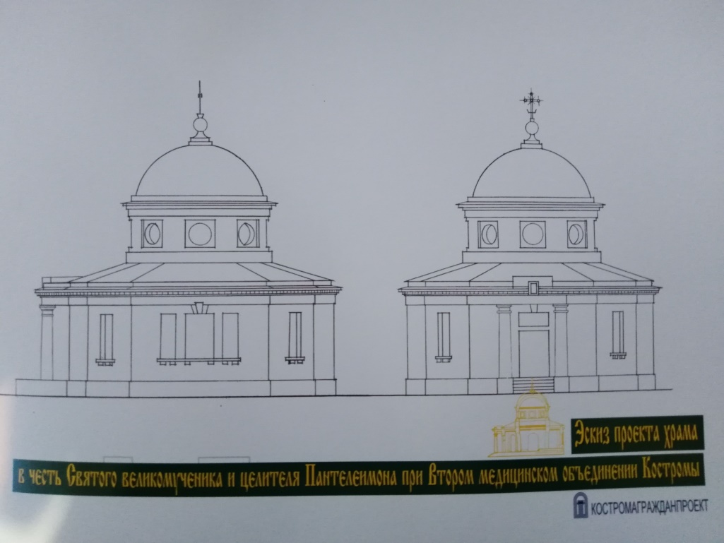
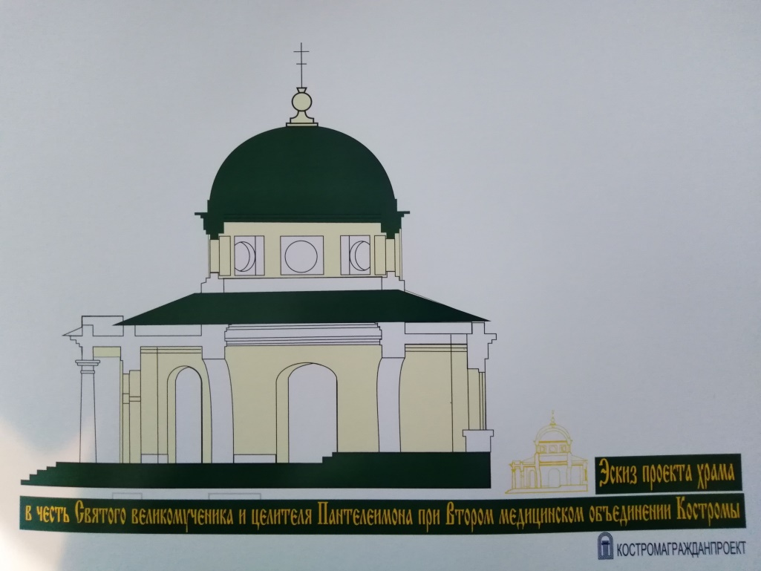
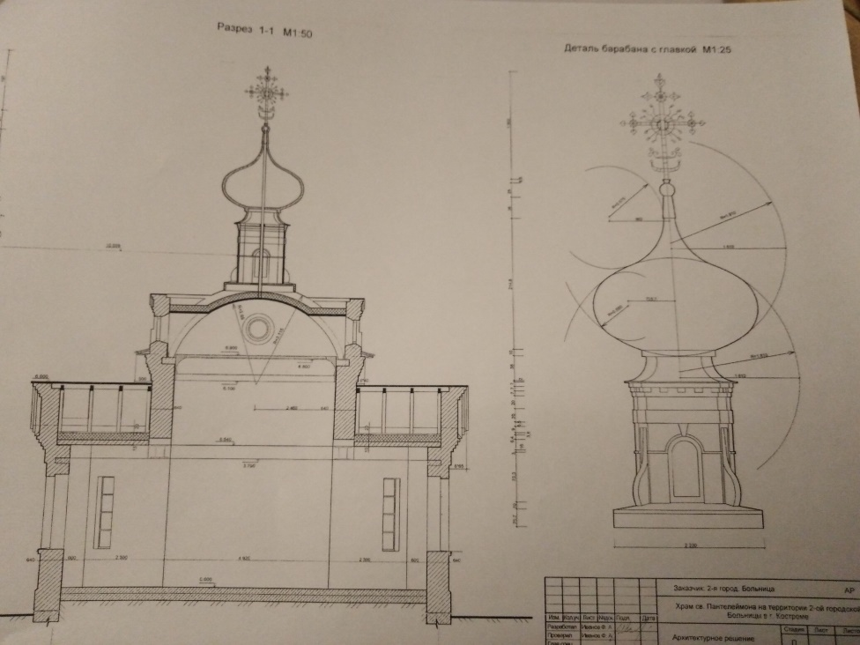
Храм целителя Пантелеимона в Костроме
Проект храма во имя святого вмч. и целителя Пантелеимона в Костроме.

Slide 7
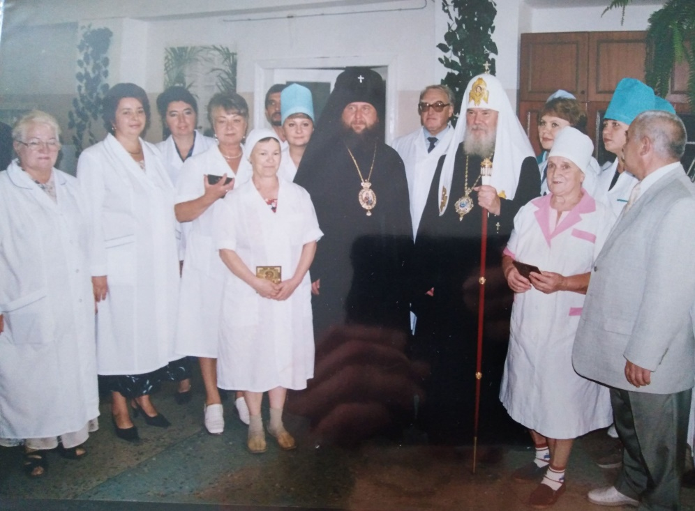
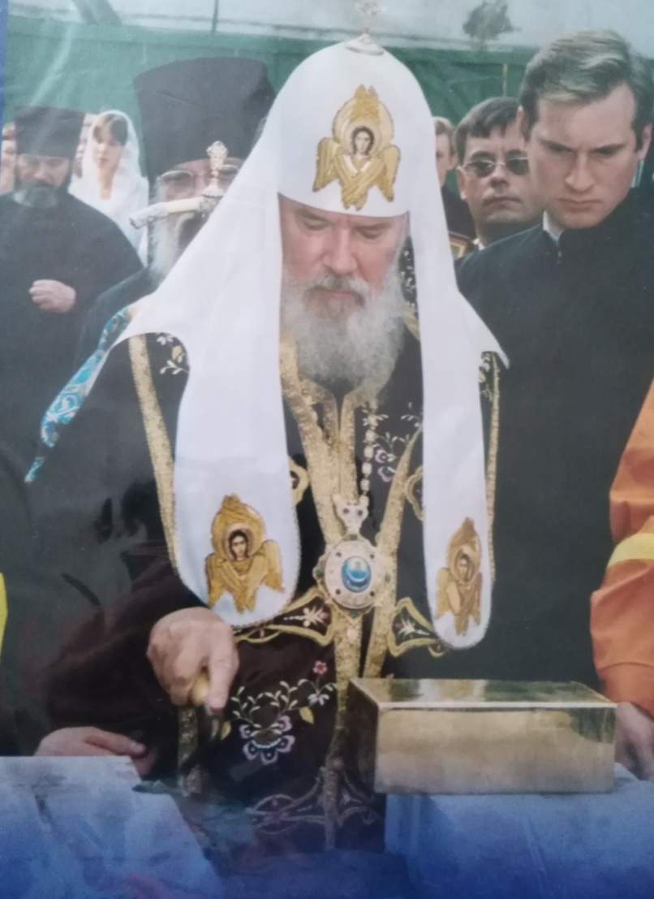
Закладка храма, освящение фундамента
30 августа 2002 года в год 100-летнего юбилея Окружной больницы, основанной костромским купцом и благотворителем Ф.В. Чижовым в 1902 году, Святейший Патриарх Московский и всея Руси Алексий II (прибывший в Кострому на празднование 850-летия основания города) освятил фундамент строящегося храма.

Slide 8
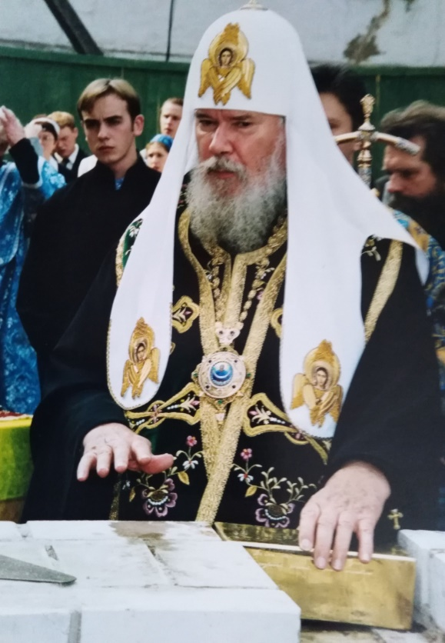
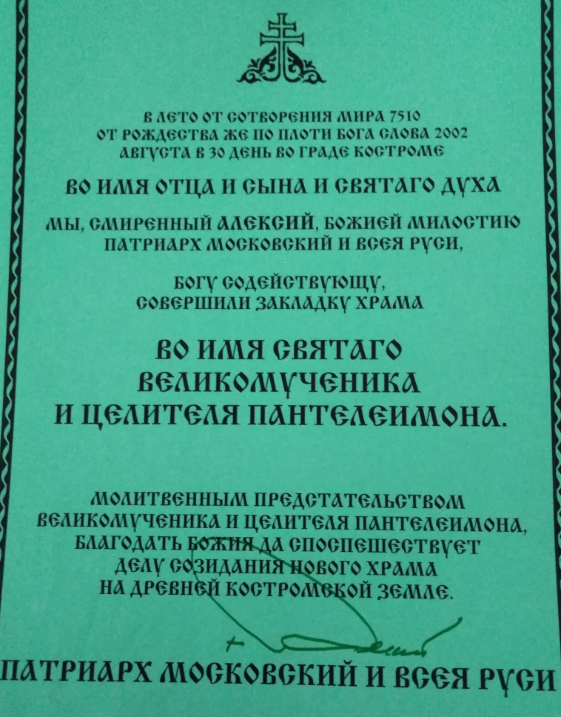
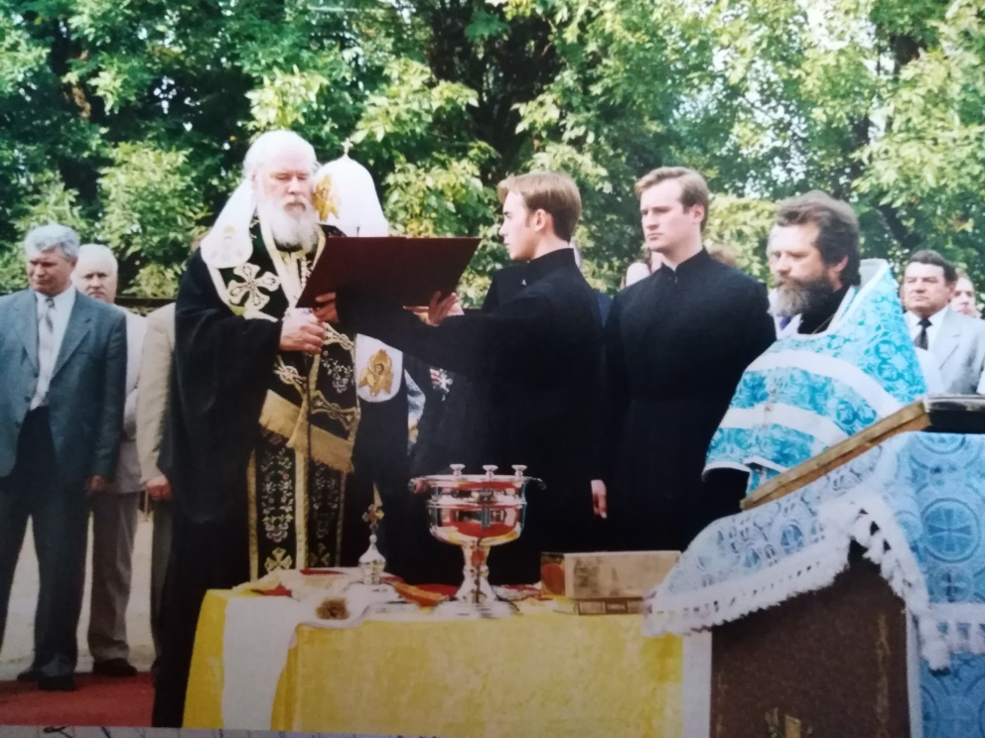
Закладка храма, освящение фундамента

Slide 9
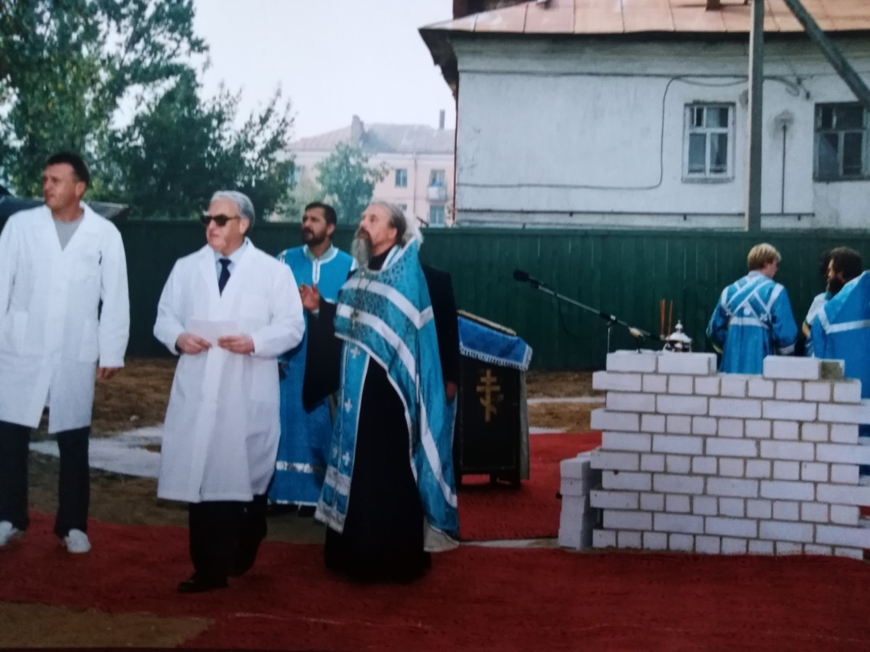
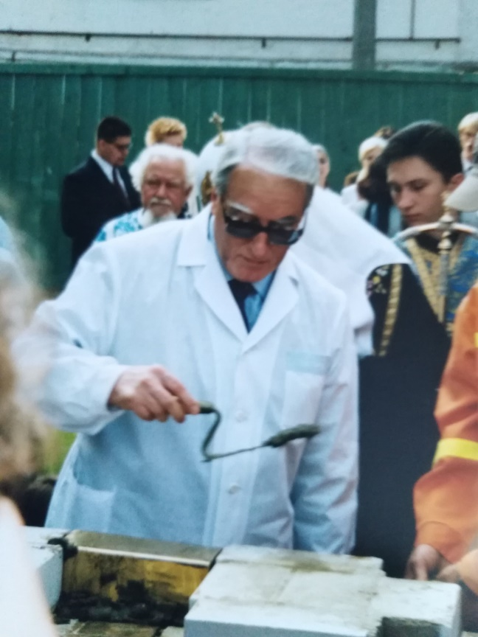
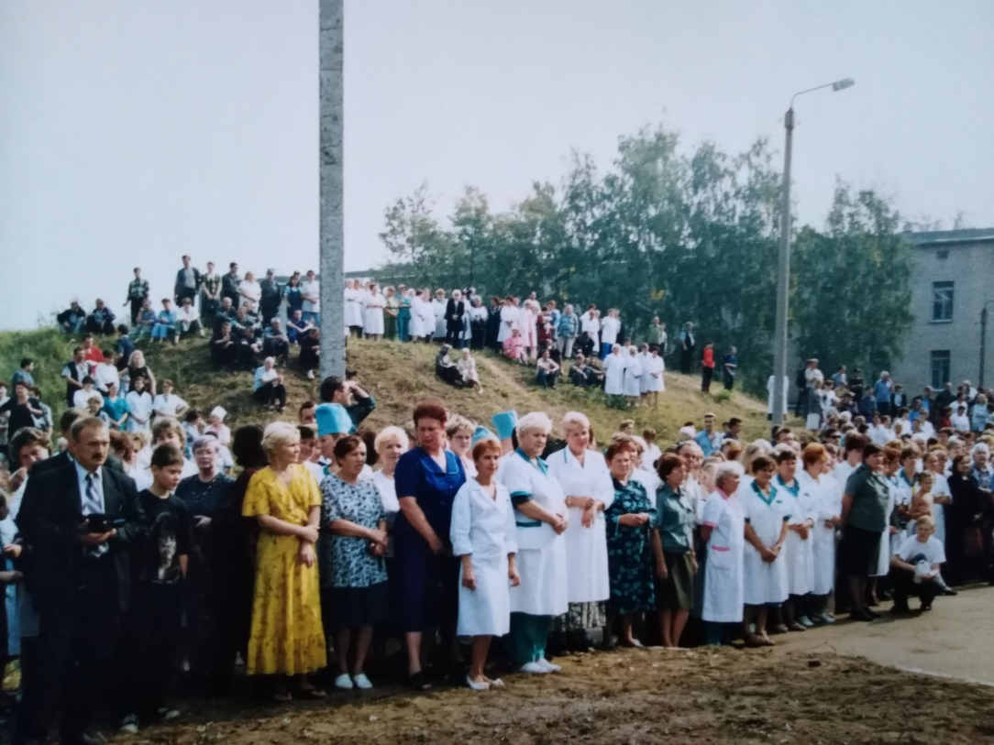
Закладка храма. 2002

Slide 10
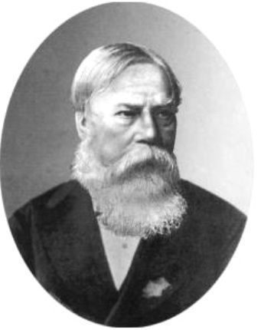
Фёдор Васильевич Чижов
Федор Васильевич Чижов родился 11 марта (н.ст.) 1811 года в Костроме в семье учителя Костромской гимназии.
В начале 1820-х годов семья Чижовых переезжает в Петербург, где Фёдор Васильевич по окончании гимназии поступает в университет на математический факультет. Блестяще окончив учебное заведение, преподает в университете и вскоре получает степень магистра философии.
В 1840 году Ф.В. Чижов уезжает за границу, где изучает историю искусств.
За искусствоведческие статьи, опубликованные в 1840–1850-х годах,
ему присуждается почетное звание вольного общника Российской Академии художеств.
В 1857 году Ф.В. Чижов поселяется в Москве,
становится редактором-издателем специального ежемесячного журнала «Вестник промышленности» и еженедельного приложения к нему – газеты «Акционер».
Занимается строительством железных дорог.

Slide 11
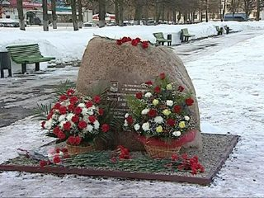
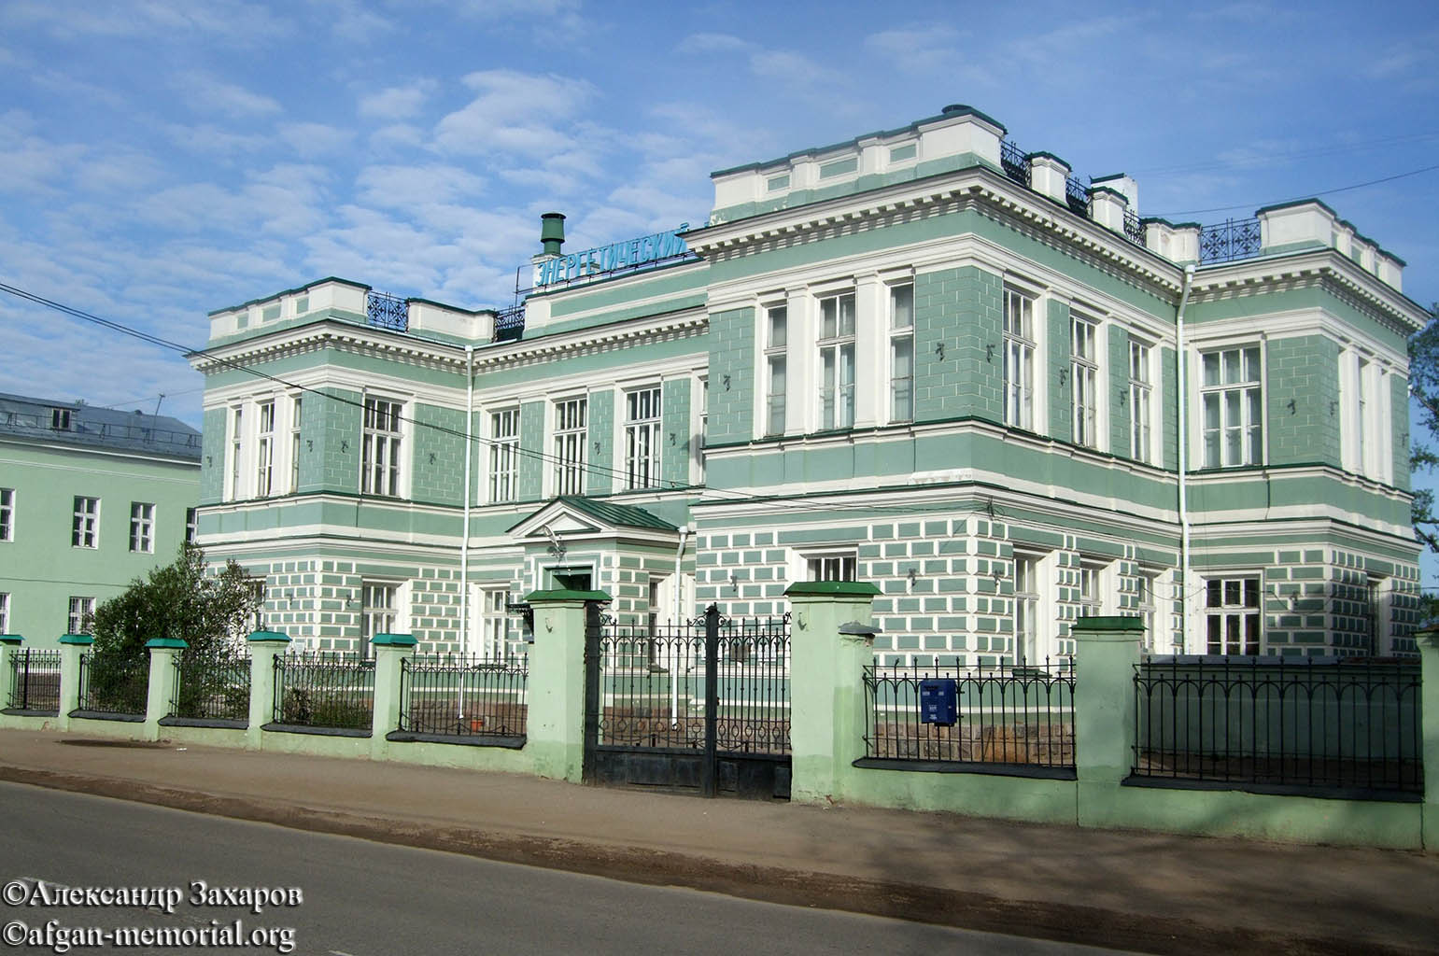
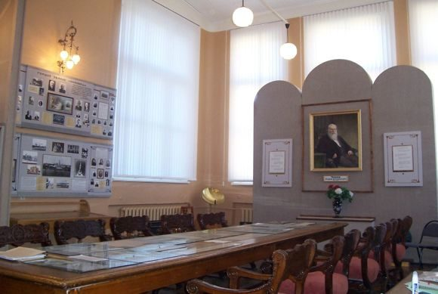
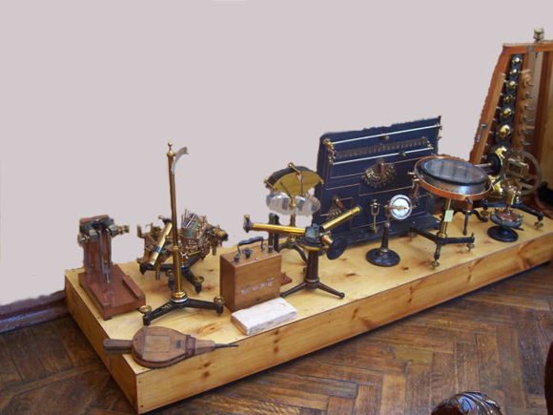
Память о Ф.В. Чижове в Костроме
Памятный знак посв. Ф. Чижову
близ железнодорожного вокзала.
Костромской энергетический техникум (бывшее Костромское среднее механико-техническое училище) имени Ф.В. Чижова.
Музей Ф.В. Чижова в техникуме.

Slide 12
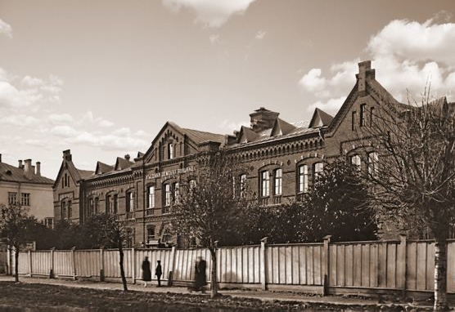
Фёдор Васильевич Чижов
Нажитые предпринимательской деятельностью капиталы Фёдор Васильевич Чижов завещал на создание сети учебных и медицинских заведений у себя на родине,
в Костромской губернии.
7 июля 1902 года
в Костроме открылся родовспомогательный приют, рассчитанный на 10 бесплатных и одну платную койку.
Уездная земская больница, ныне один из корпусов окружной больницы Костромского округа № 1.

Slide 13
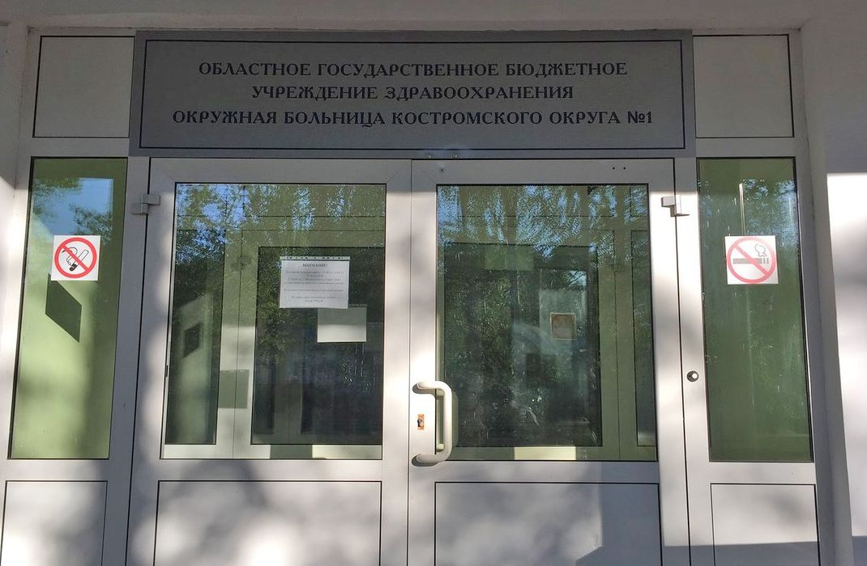
Окружная больница Костромского округа № 1
Окружная больница № 1 г. Костромы – областное государственное бюджетное учреждение здравоохранения Костромской области. В состав медучреждения входят 13 лечебных корпусов, медперсонал 1600 человек, из них 350 врачей. Стационар больницы рассчитан на 1050 коек.

Slide 14
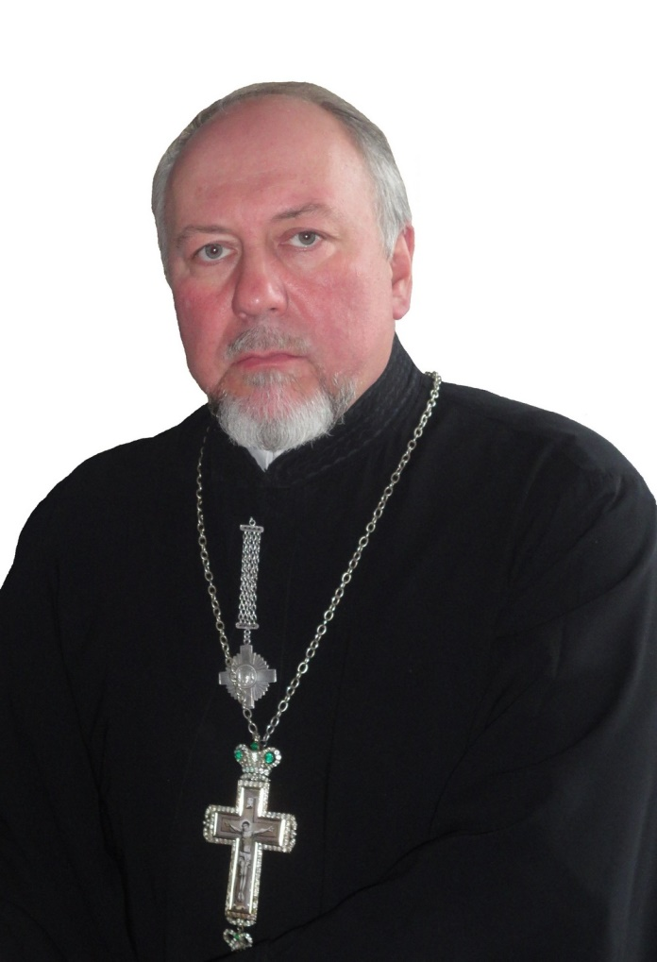
Строительство больничного храма во имя целителя Пантелеимона
В 2015 году было принято решение вместо Пантелеимоновской часовни возвести одноименную приходскую церковь.
С 2002 до 2019 гг. были выполнены работы по возведению фундамента храма и частично его стен.
В сентябре 2019 года указом митрополита Костромского и Нерехтского Ферапонта настоятелем Пантелеимоновского храма назначен протоиерей Дмитрий Сазонов (Указ от 5 сентября 2019 № 1955/117-уг), которому поручено также духовное окормление пациентов и персонала ОГБУЗ «Окружная больница Костромского округа №1».

Slide 15
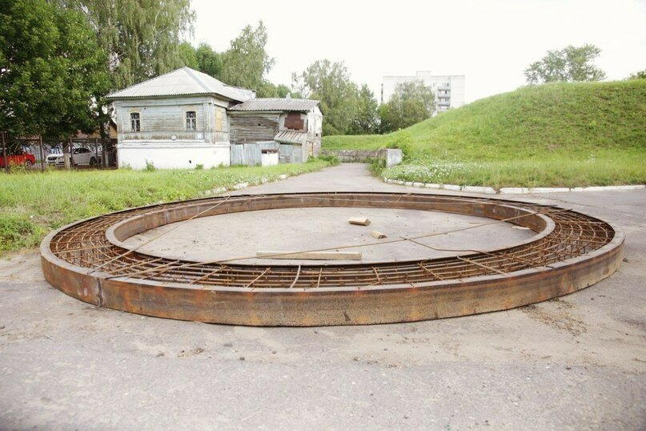
Строительство храма

Slide 16
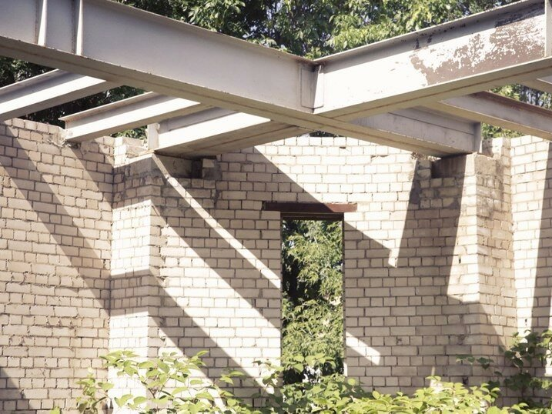

Slide 17
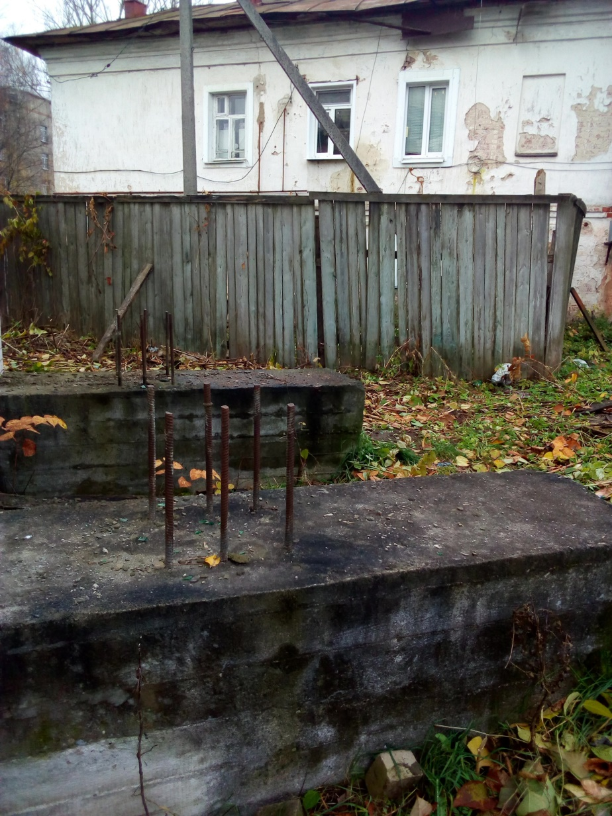
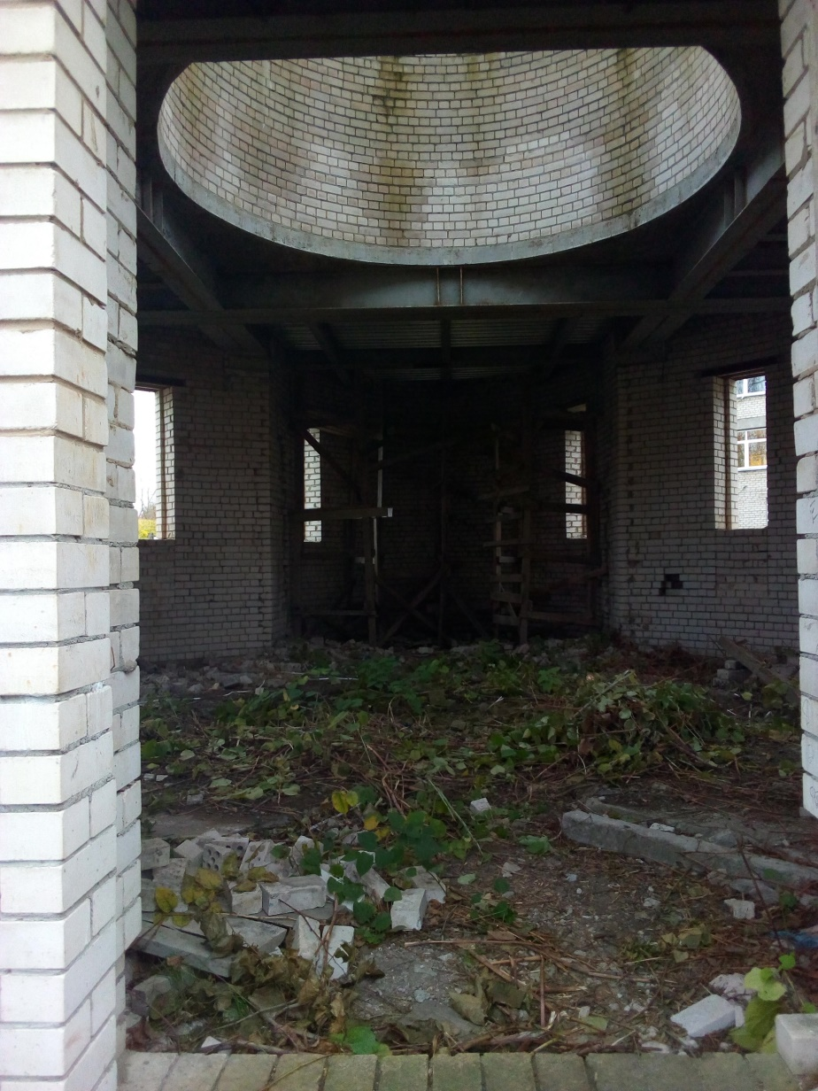

Slide 18
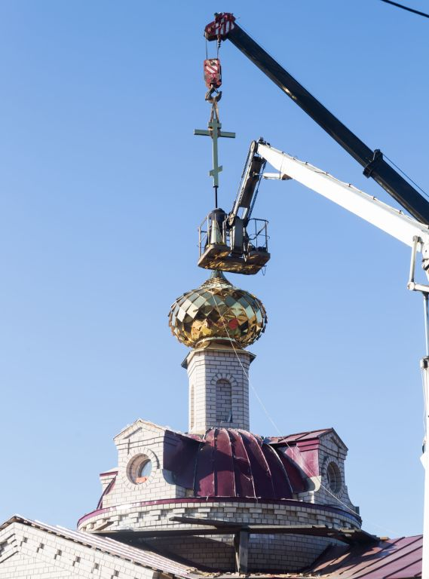
Строительство храма
С сентября 2019 года
удалось сделать:
вставить окна и двери,
довести кирпичную кладку до уровня проектной документации, покрыть кровлю и купол храма, установить крест, электропроводку, воздуховоды, начать работы по оштукатуриванию стен, разработку документации по возведению коммунальных коммуникаций, хозпомещений, приведение в надлежащий вид окружающей территории.

Slide 19
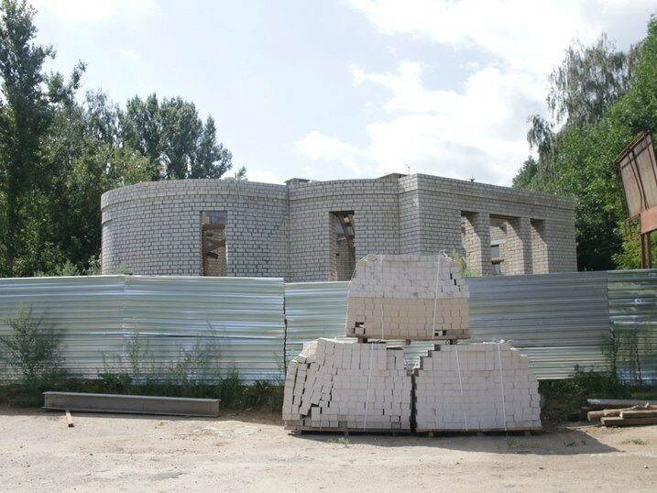

Slide 20
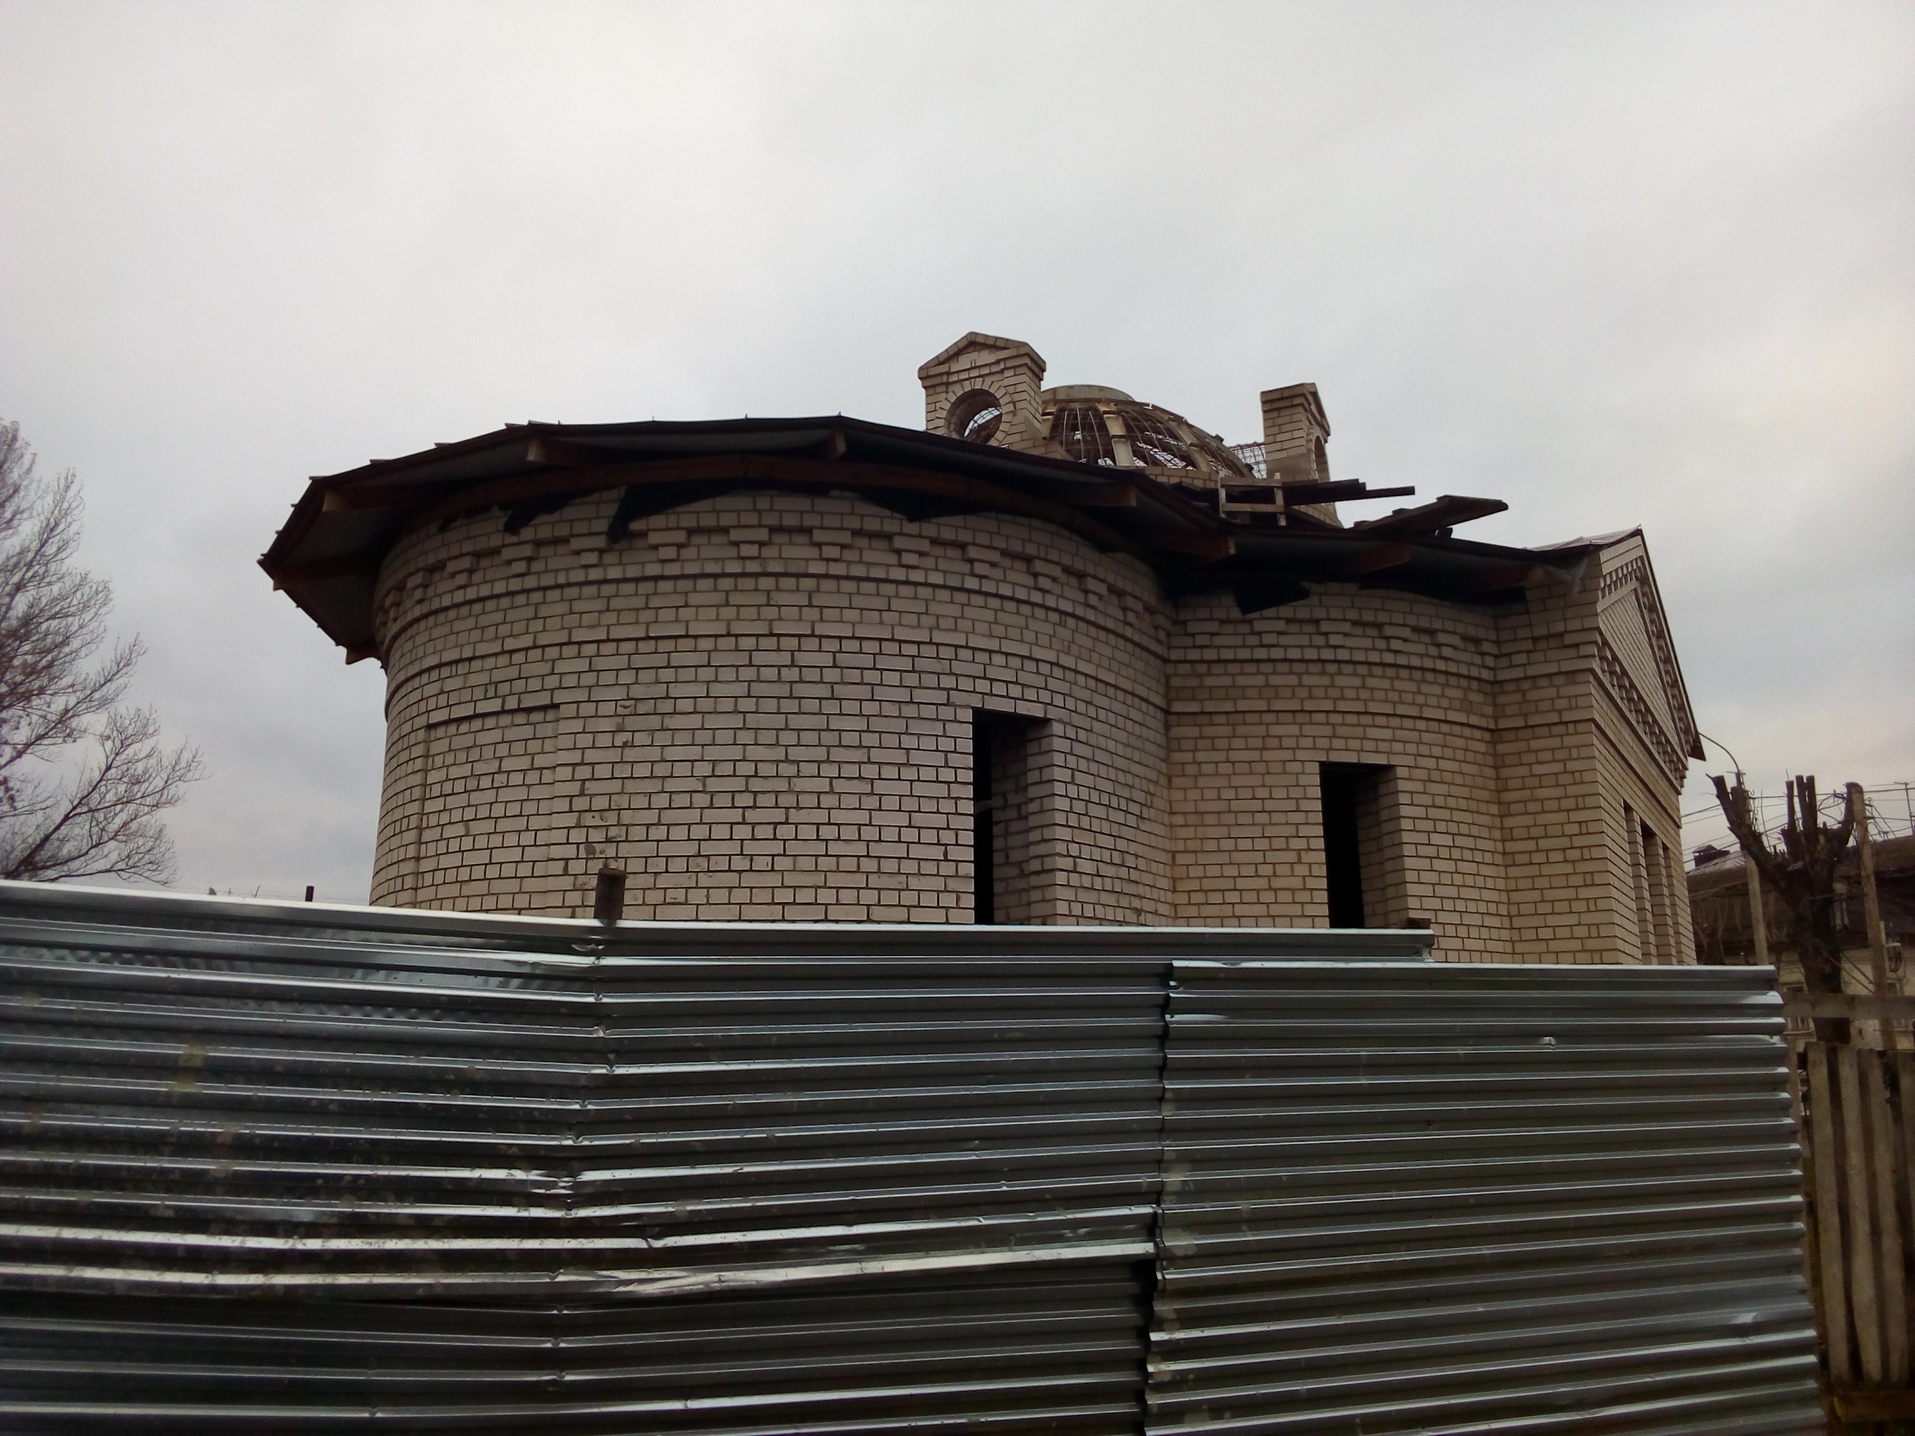

Slide 21
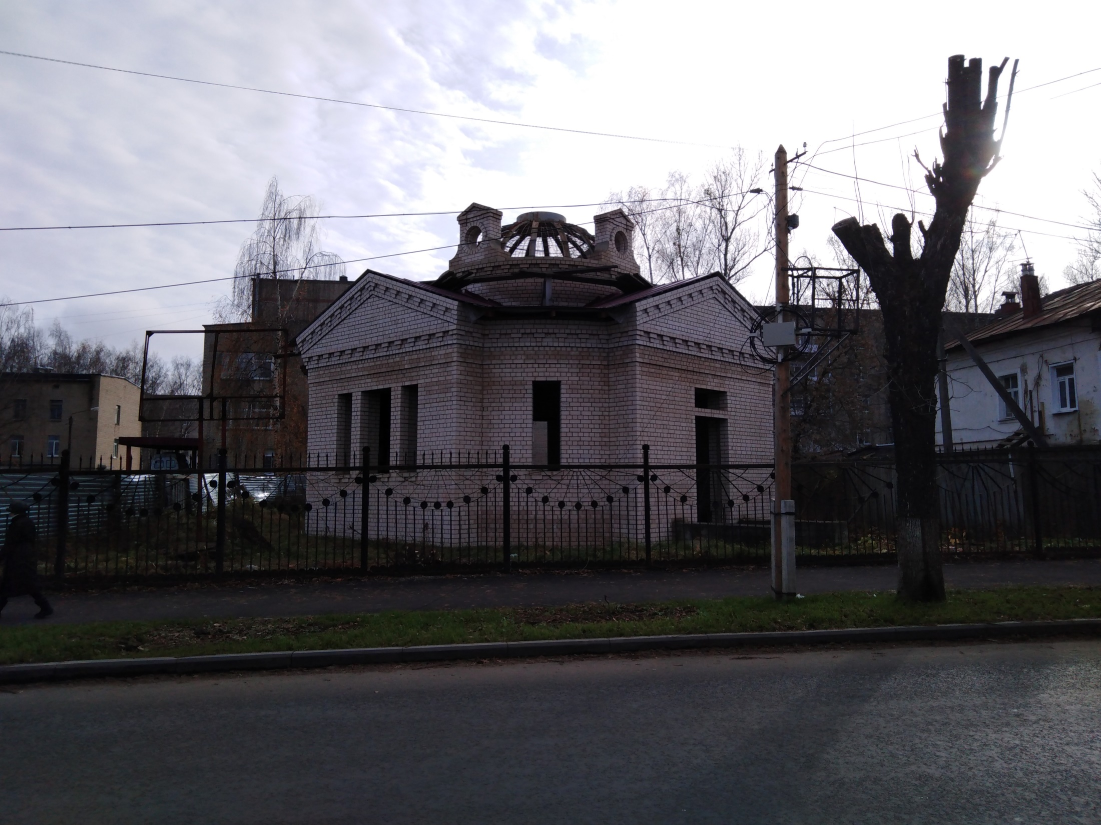

Slide 22
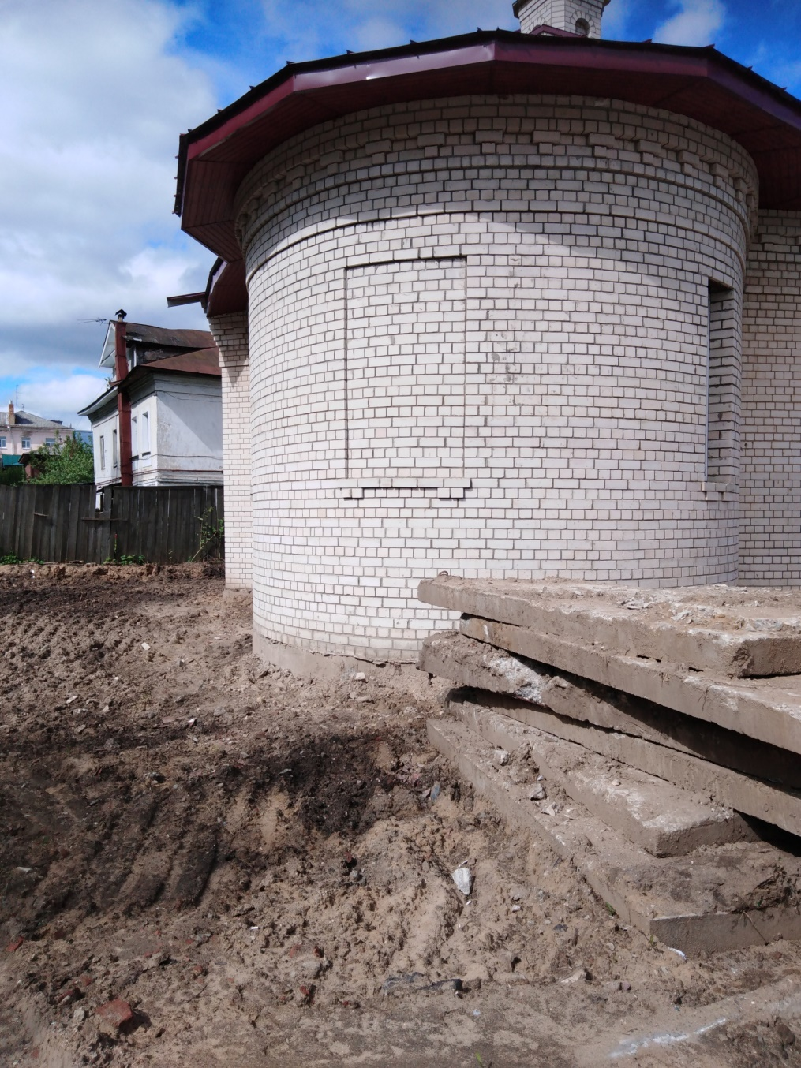
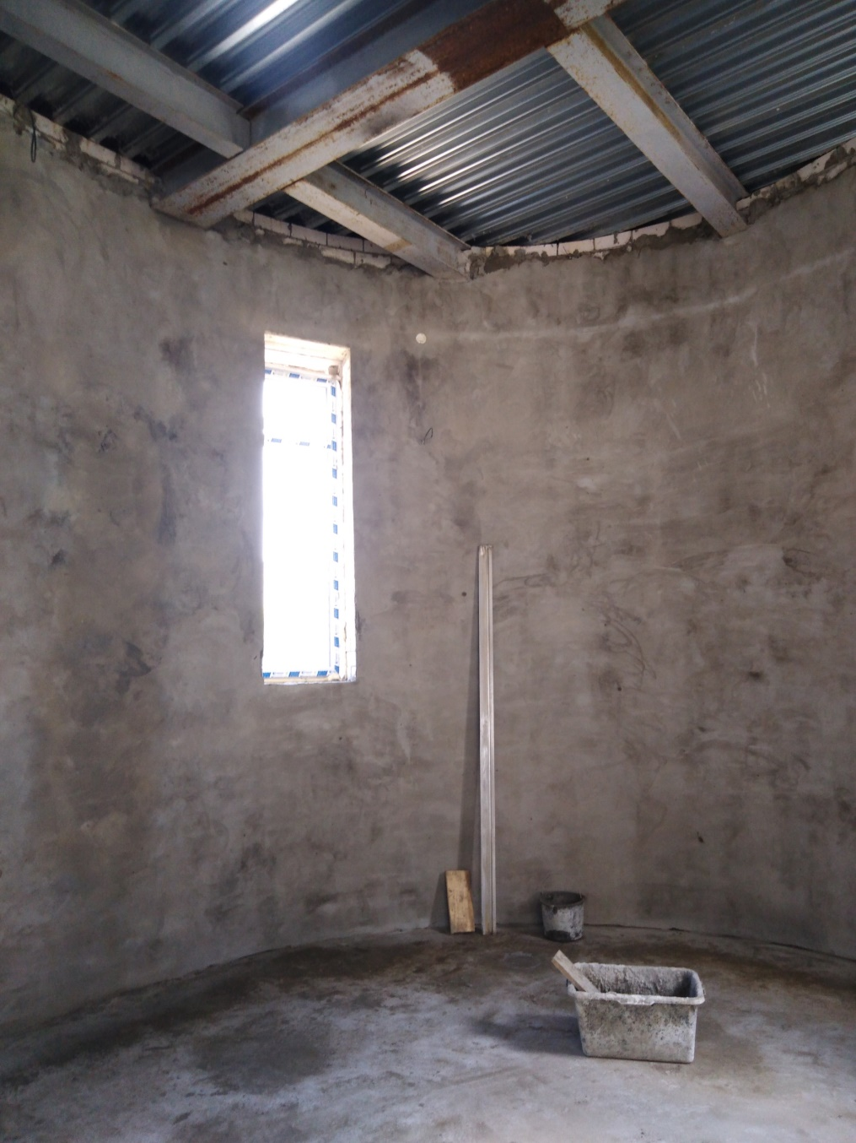

Slide 23
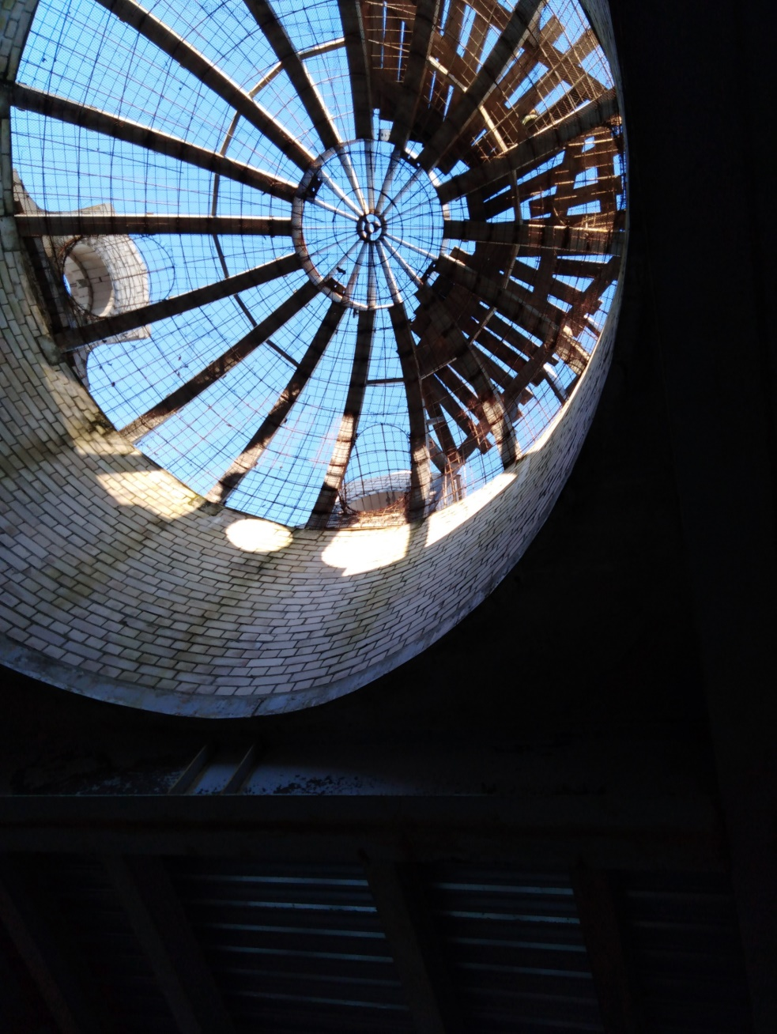
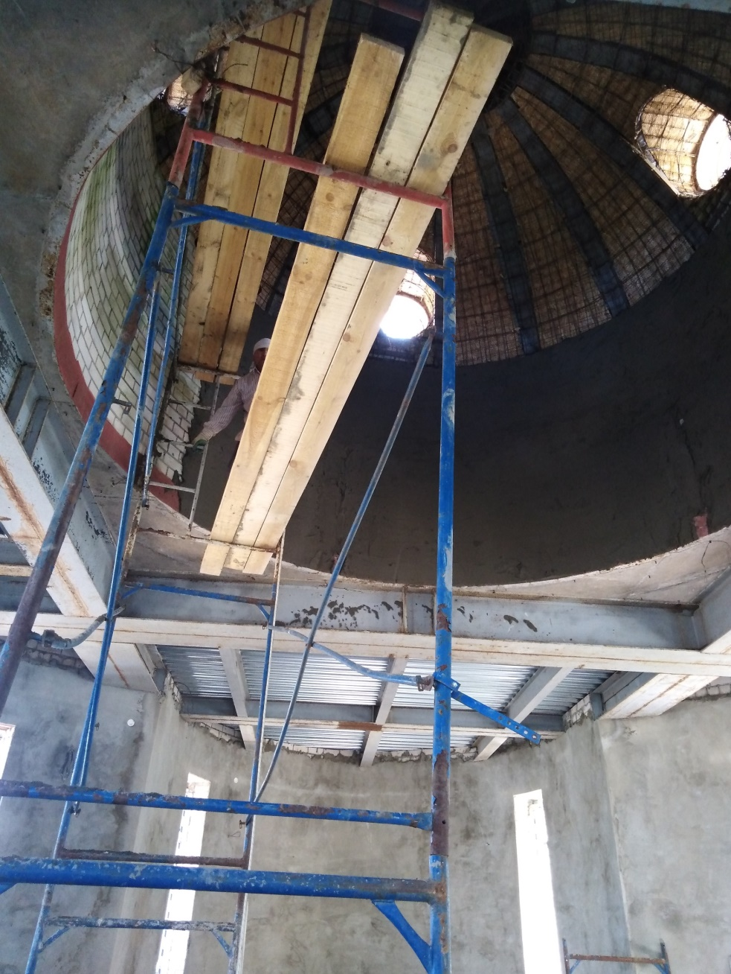

Slide 24
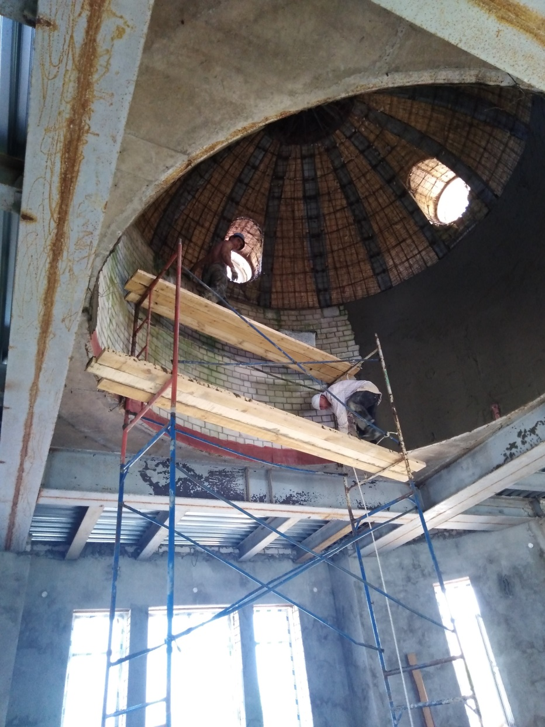
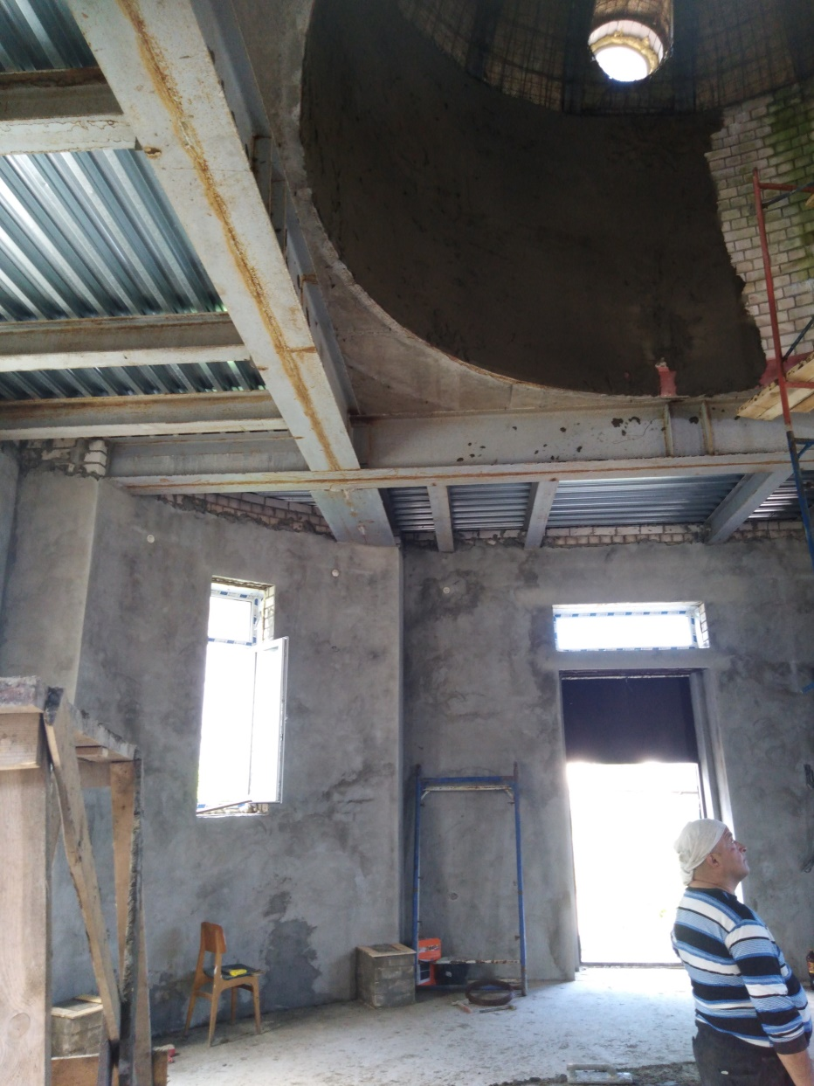

Slide 25
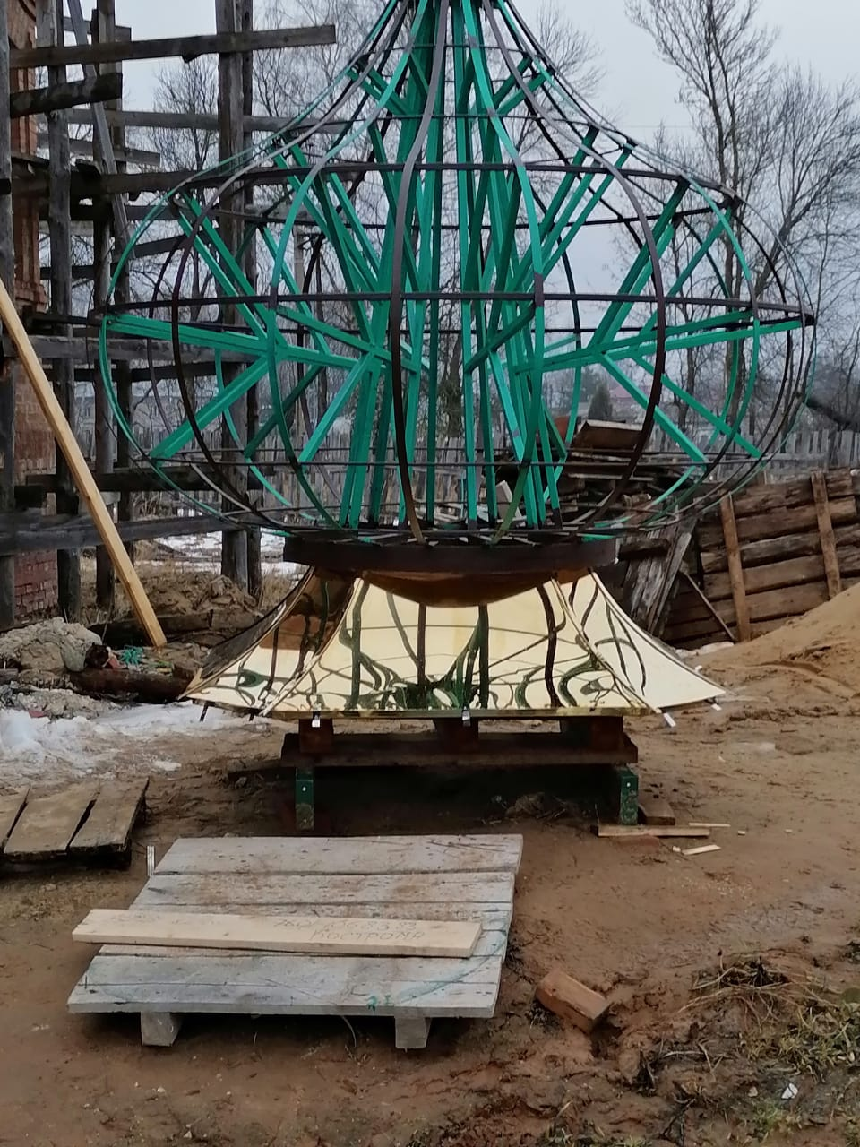
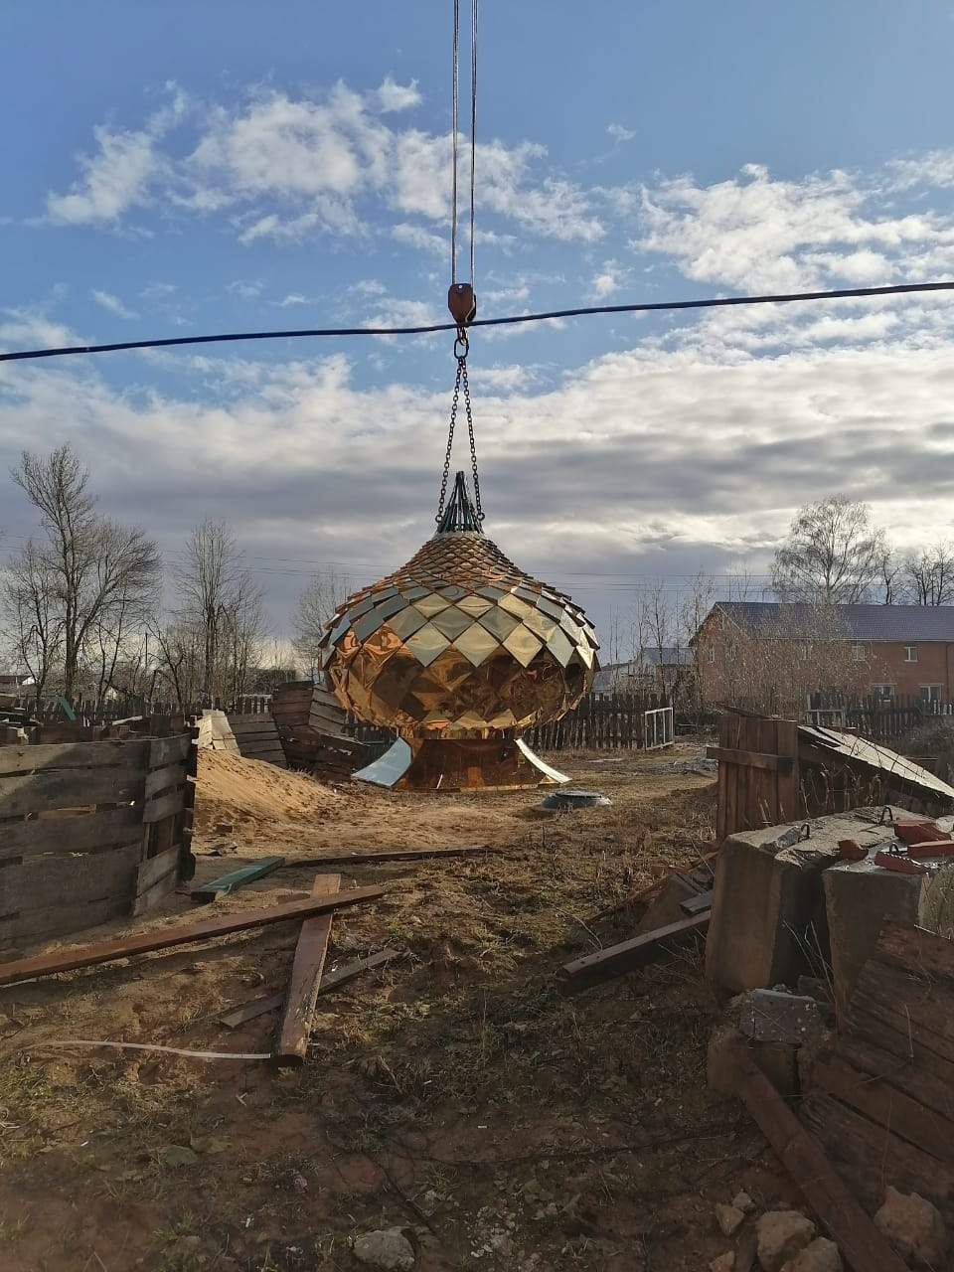

Slide 26
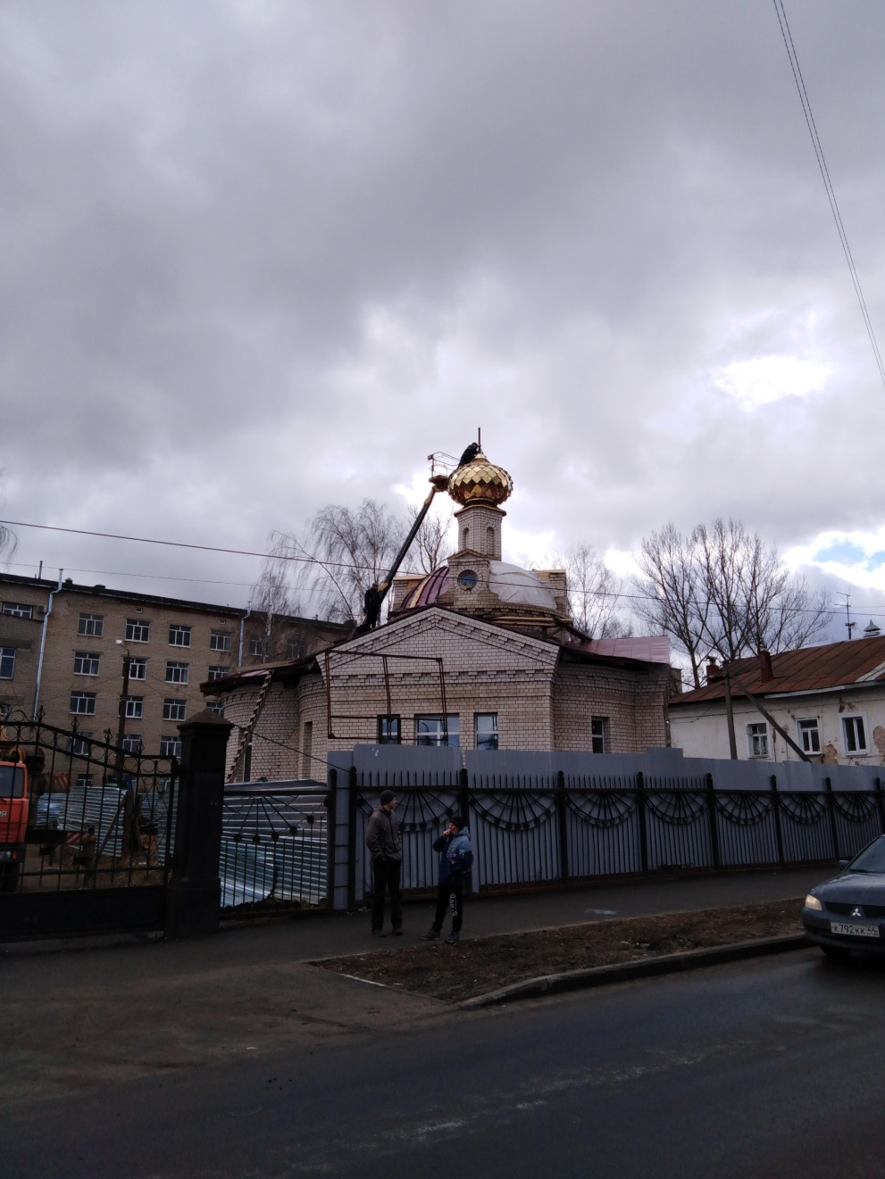
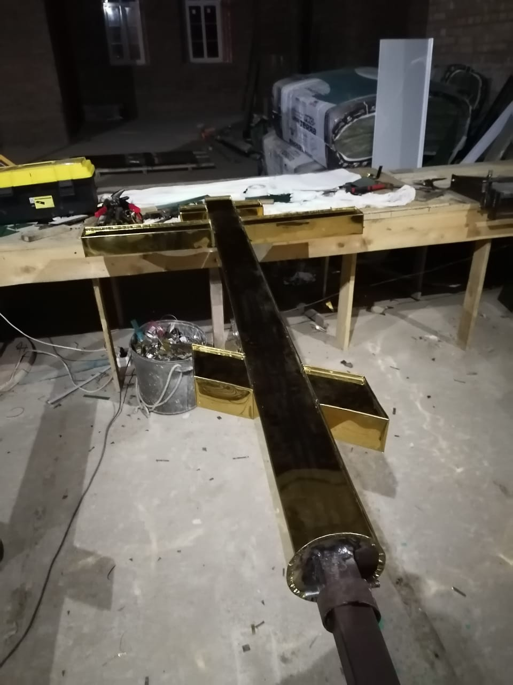

Slide 27
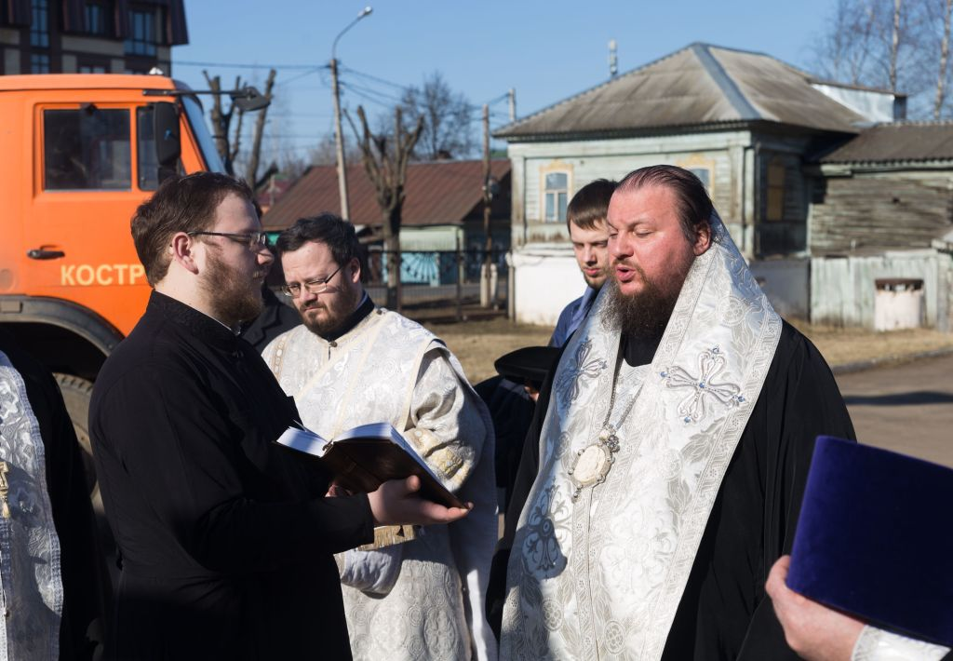
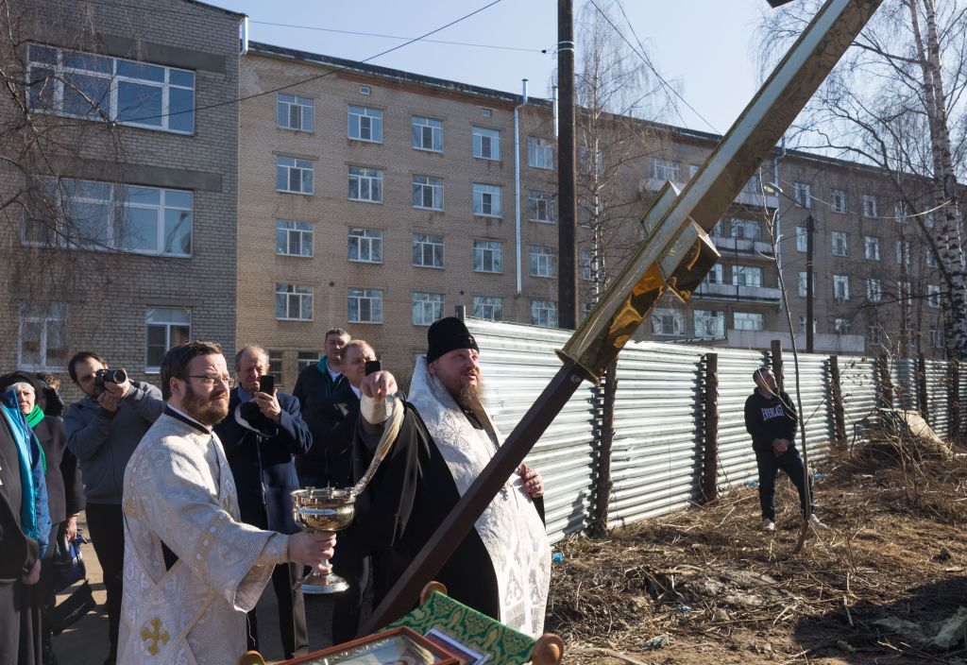
26 марта 2020 года в канун праздника Феодоровской иконы Божией Матери в 15.00 состоялось освящение и водружение креста на главку больничного храма во имя св. великомученика Пантелеимона при Окружной больнице №1 г. Костромы.
Чин освящения креста при соборном служении духовенства совершил глава Костромской митрополии митрополит Костромской и Нерехтский Ферапонт.

Slide 28
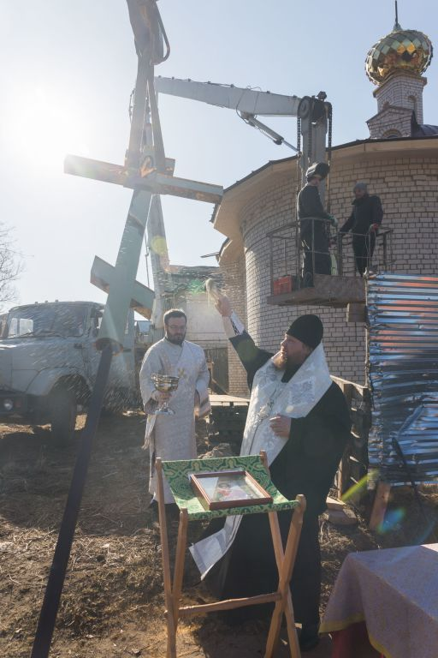
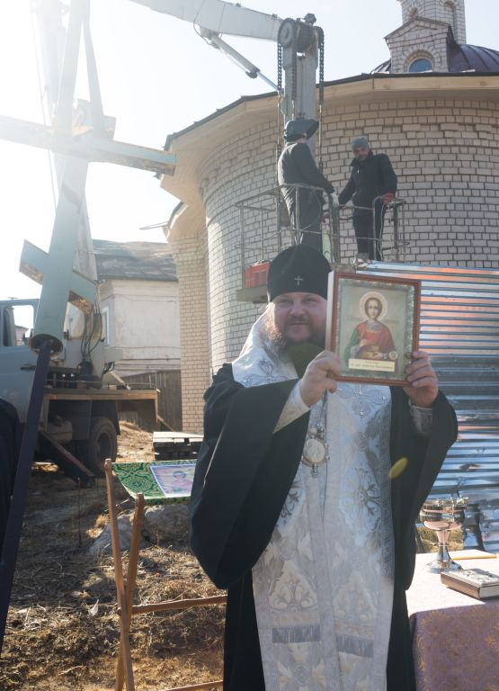
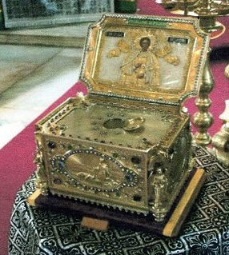
Освящение креста
По окончании чина освящения креста митрополит Ферапонт осенил собравшихся иконой св. великомученика Пантелеимона с частицей его мощей, пожертвованной храму благотворительным фондом св. муч. Вонифатия.

Slide 29
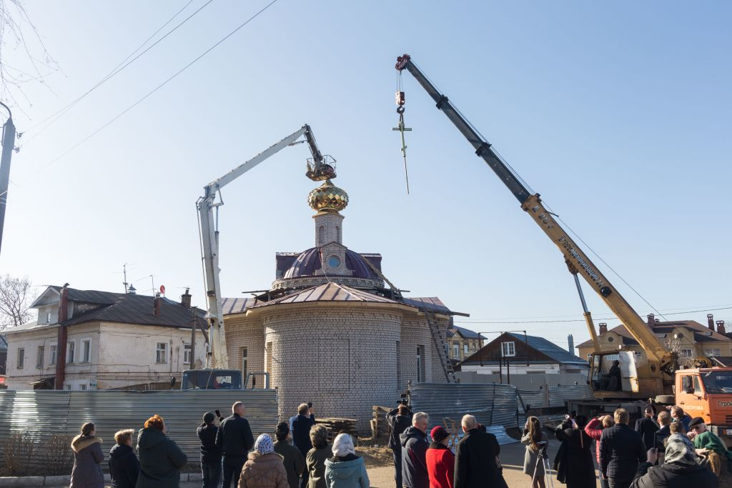
Водружение креста
«Водружение креста на купол больничного храма стало долгожданным событием как для медучреждения, так и для костромичей, которые находятся в нём на излечении», – отметил митрополит Ферапонт в своём обращении к собравшимся. Этого события люди ждали 20 лет.

Slide 30
Водружение креста
Знаменательно, что водружение креста на купол произошло в неделю, которая Церковью именуется Крестопоклонной. Особенностью Крестопоклонной недели является вынос креста на середину храма и поклонение ему в ознаменование силы Божией исходящей от Животворящего креста, на котором Спаситель человечества взял грехи мира. Крест служит укреплением нас, верных, соблюдающим плавила Великого поста, где главным правилом является не только правило воздержания от греховных страстей, но помощь и сострадание ближним.

Slide 31
Храм на территории леченого заведения служит своей высокой цели – «лечебницей духовной»,
лечебницей душ человеческих – больных и страждущих.

Slide 32
Сооружение и последующее служение, как и предполагали инициаторы строительства храма при лечебном учреждении, среди которых назовём как духовных, так и светских лиц: бывшего костромского епископа митр. Астанайского и Казахстанского Александра (Могилева), губернатора Костромской области В. А. Шершунова, главврачей больницы Ю. А. Чуракова и И. А. Богданова, директора ОАО «Строймеханизация» А. П. Яхонтова и его сыновей В. А. и И. А. Яхонтовых, главы г. Костромы Б. К. Коробова и других, должно быть реализовано в ближайшее время.

Slide 33
Это долг нашей памяти перед почившим Святейшим Патриархом Московским и всея Руси Алексием II (†2008), который освятил закладку храма, и перед теми, кого уже нет в нашем мире, но кто желал, чтобы храм в больнице был построен.

Slide 34
По замыслу строителей храма, его активная жизнь близ лечебного учреждения даст возможность находящимся в больнице на излечении людям сочетать духовное и телесное врачевание, подаст благодатную помощь для выздоровления и вечного спасения, в котором заключается смысл жизни христианина.

Slide 35
Крест Христов просвещает всех!
Приходской совет храма благодарит всех, кто приложил свои усилия, пожертвовал средства и свой труд для строительства храма. Еще многое предстоит сделать для того, чтобы храм «ожил» и в нем стали совершаться богослужения. Как подчеркнул настоятель Пантелеимоновского храма председатель Костромского отделения ИППО протоиерей Дмитрий Сазонов: «Строительство больничного храма – это лакмусовая бумажка, показатель духовного состояния нашего общества, больного, но живущего надеждой выздоровления. Храм из забвения начинает возрождаться, воскресать – получают возможность оживотворяться и наши души.
«Крест Христов просвещает всех!»

Slide 36
Насущными задачами в настоящий момент являются: возведение модульной газовой котельной, прокладка коммуникаций и введение храма в эксплуатацию.
Мы обращаемся ко всем жертвователям и благотворителям –
давайте воплотим доброе начинание и построим храм вместе! Помогите – и Бог, сторицей через благодарность людей, приходящих в храм, воздаст вам все «благое и полезное» (2 Кор. 9:8).
ПОЖЕРТВОВАНИЯ НА ХРАМ МОЖНО ПЕРЕВОДИТЬ
на карту Сбербанка:
2202 2012 1293 0859
на банковский счет:
Местная религиозная организация православный приход во имя святого великомученика и целителя Пантелеимона города Костромы Костромской Епархии Русской Православной Церкви (Московский Патриархат)
ИНН 4401196090, КПП 440101001, ОГРН 1204400002432,
р/с 40703810300000000201 в ООО «Костромаселькомбанк»

Slide 37
Угодниче Божий! Умоли Христа Бога, да предстательством твоим дарует ми здравие телу и спасение души моей. Аминь.

